Slide 1
SEYHAN İSMET İNÖNÜ
MESLEKİ VE TEKNİK ANADOLU LİSESİ
BÜRO YÖNETİMİ BÖLÜMÜ
ALAN TANITIMINA HOŞGELDİNİZ
Bölüm Öğretmenleri
Nurettin KAYA Bekir GÜMÜŞ
Yasemin GÜLMEZ İrfan SAYGILI

Slide 2
BÜRO YÖNETİMİ BÖLÜMÜ
Yönetici Asistanlığı Alanı
Büro Yönetimi Nedir?
1
3
Zabıt katipliği nedir ?
İş İmkanları Neler?
4
Staj olanakları nelerdir ?
2
Üniversitede Hangi bölümleri okuyabilirim?
Hangi Dersleri Göreceğim

Slide 3
1
BÜRO YÖNETİMİ NEDİR?
BÜRO YÖNETİMİ BÖLÜMÜ
Yönetici Asistanlığı Alanı
Büro Yönetimi’nin amacı, kamu kurum ve kuruluşları ile özel sektör işletmelerinde yöneticilerin ofis çalışmalarına katkı sağlamak ve büro faaliyetlerinde bulunmak üzere görev alabilecek nitelikli insan gücünü yetiştirmektir.

Slide 4
1
Neden Büro Yönetimi?
BÜRO YÖNETİMİ BÖLÜMÜ
Yönetici Asistanlığı Alanı
Kamuya (devlet dairelerine)
en fazla memur alımı bu
bölümden olmaktadır.
Mezun olunduğunda
çok rahat bir şekilde iş imkanı
sağlar.

Slide 5
2
İŞ İMKANLARI NELERDİR?
BÜRO YÖNETİMİ BÖLÜMÜ
Yönetici Asistanlığı Alanı
Çalışma Alanları
Üniversiteler
Hastaneler
Bankalar
Adliyeler
Özel şirketler
Bakanlıklar
Kısaca “Hizmet” Verilen Her Kurum ve Kuruluş

Slide 6
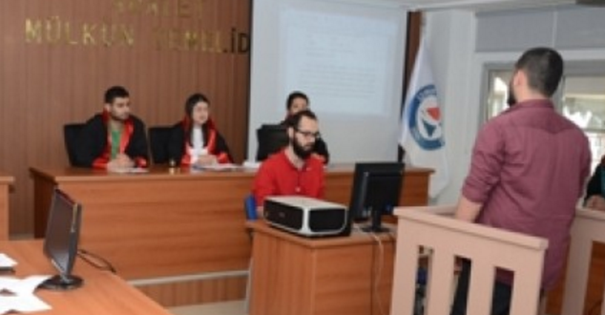
3
ZABIT KATİPLİĞİ NEDİR?
BÜRO YÖNETİMİ BÖLÜMÜ
Yönetici Asistanlığı Alanı
Zabıt Katibi, Adliyelerde,
Cumhuriyet Savcılıklarında,
İcra Müdürlüklerinde, Yüksek yargıda,
Anayasa Mahkemesinde, seçim kurullarında
ve benzeri yerlerde görev alan kişilere denir.
KPSS’den kurumun belirlediği puanı almak ve yine kurumun belirlediği yaş sınırını aşmamış olmak gerekmektedir.
10. ve 11. sınıftaki yoğun Klavye derslerimizle Zabıt Katipliğine daha iyi hazırlanacaksınız.

Slide 7
4
HANGİ DERSLERİ GÖRECEĞİZ?
BÜRO YÖNETİMİ BÖLÜMÜ
Yönetici Asistanlığı Alanı
10. SINIF DERSLERİMİZ
DİKSİYON
BÜRO HİZMETLERİ
BİLGİSAYARDA KLAVYE KULLANIMI
BİLGİSAYARDA OFİS PROGRAMLARI
İLETİŞİM TEKNİKLERİ

Slide 8
4
HANGİ DERSLERİ GÖRECEĞİZ?
BÜRO YÖNETİMİ BÖLÜMÜ
Yönetici Asistanlığı Alanı
11. SINIF DERSLERİMİZ
TİCARİ HESAPLAMALAR
SUNUM
GİRİŞİMCİLİK
B. HIZLI KLAVYE KULLANIMI
ORGANİZASYON
YAZIŞMA
DOSYALAMA VE ARŞİVLEME

Slide 9
5
STAJ OLANAKLARI
BÜRO YÖNETİMİ BÖLÜMÜ
Yönetici Asistanlığı Alanı
Öğrencilerimiz 11. sınıfta ikinci döneme geçtiklerinde staj yerlerine yerleştirilirler.
12 sınıfta 3 gün staj 2 gün okulda olacak şekilde 2 dönemi bitirip hayata hazır bir şekilde mezun olurlar.

Slide 10
BÜRO YÖNETİMİ BÖLÜMÜ
Yönetici Asistanlığı Alanı
6
ÜNİVERSİTE OLANAKLARI NELERDİR?
Öğrencilerimiz bölümümüzden mezun oldukları takdirde istedikleri bölüm üzerine yükseköğretim görebilirler.
Ayrıca bazı bölümleri tercih ettiklerinde ek puan alabilmektedirler.

Slide 11
EK PUAN VEREN 2 YILLIK ÜNİVERSİTELER
BÜRO YÖNETİMİ BÖLÜMÜ
Yönetici Asistanlığı Alanı
AĞIZ VE Diş Sağlığı bölümü
Büro yönetimi Bölümü ve Yönetici asistanlığı
Çağrı Merkezi Hizmetleri
Emlak ve Emlak Yönetimi
Hukuk Büro yönetimi ve sekreterliği
İnsan kaynakları yönetimi
İşletme yönetimi
Kooperatifçilik
Sağlık kurumları işletmeciliği
Tıbbi dokümantasyon ve sekreterlik
Tıbbi tanıtım ve pazarlama
Sosyal güvenlik
Yerel yönetimler

Slide 12
BÜRO YÖNETİMİ BÖLÜMÜ
Yönetici Asistanlığı Alanı
1
EK PUAN VERİLEN 4 YILLIK LİSANS PROGRAMLARI
İnsan Kaynakları Yönetimi
Sağlık Yönetimi
Ulaştırma ve Lojistik Yönetimi

Slide 13
180
Bölüm Seçmek Meslek Seçmek demektir
150
120
90
60
0
DOĞRU KARAR VERİN!!!
Öğrencilerimiz Staj Yaptığı Yerler
Büyük Şehir Belediyesi Birmot
Seyhan Belediyesi AYGAZ Bölge Müdürlüğ
Adana Ticaret Odası TEDAŞ
Adana Sanayi Odası ASKİ
EFES Pilsen Galeria KBB
Devlet Hastanesi Kalkınma Ajansı

Slide 14
BÜRO YÖNETİMİ ALANINI
SEÇMEYİ DÜŞÜNENLERDEN BEKLENTİLERİMİZ
Derslerinde Başarılı,
Okul Kurallarına Uyan,
Disiplinli, Düzenli, Tertipli, Uyumlu,
İnsan İlişkilerinde Başarılı,
Yenilikleri Takip Eden,
Girişken,
BİREYLER OLMAK..

Slide 15
MEZUNLARIMIZ
OKULUMUZUN
BÜRO YÖNETİMİ BÖLÜMÜ
ÖĞRETMENİ VE MÜDÜR YARDIMCISI
YASEMİN GÜLMEZ

Slide 16
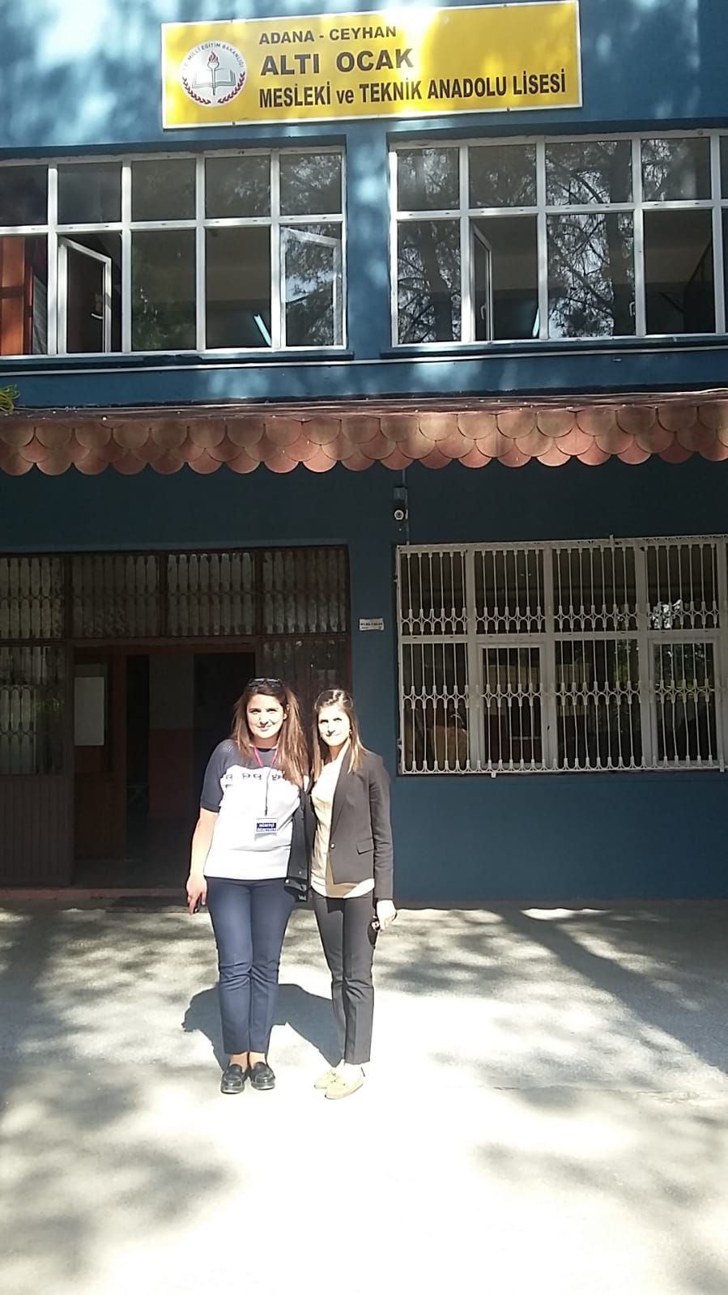
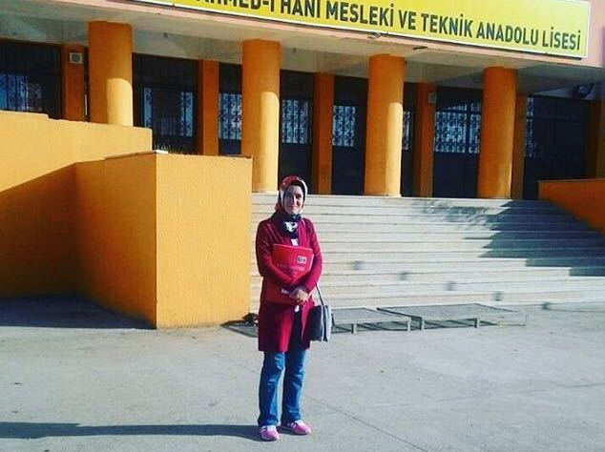
MEZUNLARIMIZ
BÜRO YÖNETİMİ BÖLÜMÜ
ÖĞRETMENLERİ
HACER İNCİ
ÇİĞDEM TALU KALPAK
EMEL CANSU KADI
KAMİLE YAĞBASANLI

Slide 17
TEŞEKKÜR EDERİZ….

